Slide 1
Μουσικά όργανα
3 είδη μουσικών οργάνων:
Τα κρουστά, τα έγχορδα, τα πνευστά.
Άννα Μαρία Πετρούλια

Slide 2
Τα κρουστά
Τα κρουστά είναι μεγάλη οικογένεια μουσικών οργάνων. Ονομάζονται καθ' αυτόν τον τρόπο επειδή η μέθοδος διέγερσης αυτών των οργάνων είναι η κρούση: ο παραγόμενος ήχος προκαλείται χτυπώντας το όργανο (ή μέρος αυτού) με κάποιο ειδικό εξάρτημα.

Slide 3
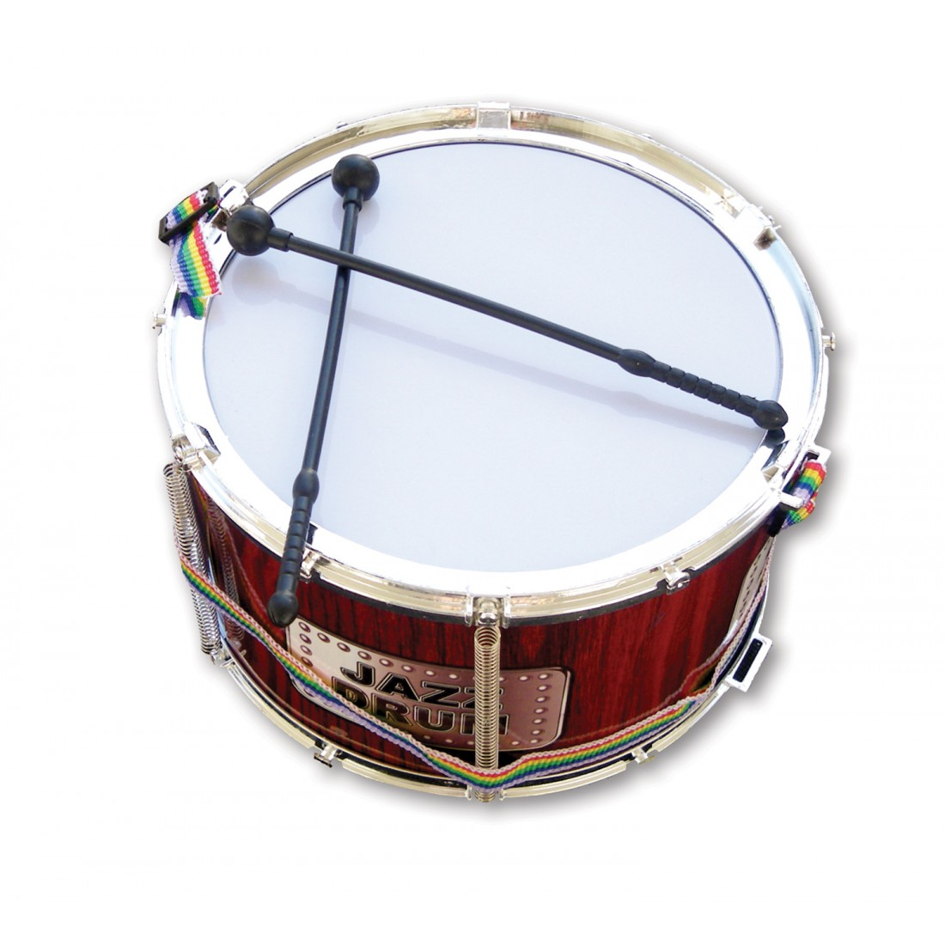
Το τύμπανο
Το τύμπανο για να βγάλει ήχο χρειάζεται να το χτυπήσεις με ξύλο ή με τα χέρια σου. Το σχήμα του είναι κυλινδρικό.

Slide 4
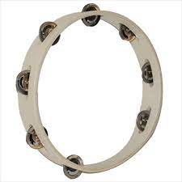
Το ντέφι
Το ντέφι είναι μουσικό όργανο που ανήκει στην οικογένεια των κρουστών και αποτελείται από μια μεμβράνη στερεωμένη σε ένα κυκλικό τελάρο και διάφορα ζεύγη από μέταλλο που κουδουνίζουν.

Slide 5
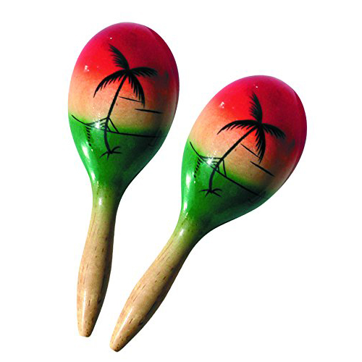
Οι μαράκες
Οι μαράκες είναι ένα ζευγάρι κρόταλα σε σχήμα σφαιρικό, με ένα χερούλι που προεξέχει. Γεμίζονται από μικρά, σκληρά αντικείμενα, που καθώς σείονται ηχούν. Οι Ινδιάνοι της Νότιας Αμερικής, από τους οποίους προέρχονται, χρησιμοποιούσαν για ηχείο τα ξεραμένα κελύφη καρπών, ενώ για ηχογόνα σώματα χρησιμοποιούσαν σπόρους, χαλίκια, κοχυλάκια, χάντρες κ.ά. που είχαν γι’ αυτούς μαγική σημασία.

Slide 6
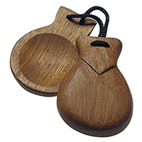
Οι καστανιέτες
Οι καστανιέτες ή καστανιέττες είναι κρουστό μουσικό όργανο, το οποίο κατατάσσεται στα ιδιόφωνα, με χαρακτηριστικό ήχο κροτάλων. Αποτελείται από δύο ξύλινα, όμοια μεταξύ τους στρογγυλά και κοίλα τμήματα, σαν τα επικαλύματα των καστάνων, που ενώνονται με κορδόνι ή ταινία και περνιούνται στα δάκτυλα του οργανοπαίκτη, έτσι ώστε να παραμένουν ανοικτά και με τη πίεση του αντίχειρα και του μέσου δακτύλου να κτυπούν μεταξύ τους και να παράγουν τον ιδιάζοντα ήχο.

Slide 7
Τα έγχορδα
Έγχορδα ονομάζονται τα μουσικά όργανα τα οποία διαθέτουν χορδές για την παραγωγή του ήχου.

Slide 8
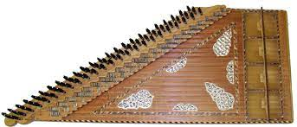
Το κανονάκι
Το κανονάκι είναι παραδοσιακό όργανο της Μέσης Ανατολής, γνωστό στην Ελλάδα από την αρχαιότητα ως τρίγωνο ή επιγόνειο και τους βυζαντινούς ως ψαλτήρι που επιβιώνει στη μικρασιάτικη παραδοσιακή μουσική.

Slide 9
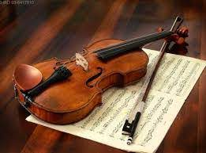
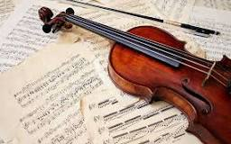
Το βιολί
Το βιολί είναι έγχορδο μουσικό όργανο που παίζεται με δοξάρι. Έχει 4 χορδές διαφορετικού τονικού ύψους (σολ, ρε, λα, μι)

Slide 11
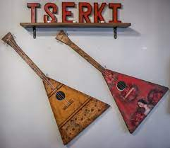
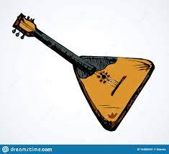
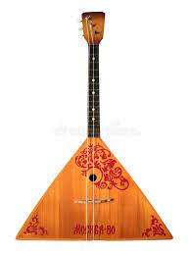
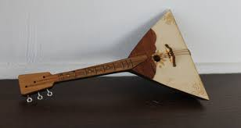
Η μπαλαλάικα
Το μουσικό όργανο μπαλαλάικα είναι το πιο διαδεδομένο στη Ρωσία. Επίσης αποτελεί το χαρακτηριστικό και το πιο γνωστό ρωσικό μουσικό όργανο σε παγκόσμια κλίμακα. Το μουσικό όργανο μπαλαλάικα έχει πολύ παλιά ιστορία. Πράγματι, άρχισε να χρησιμοποιείται στη Ρωσία, ήδη από τον 13^{ο} αιώνα

Slide 13
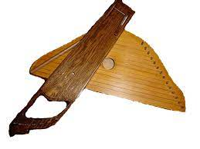
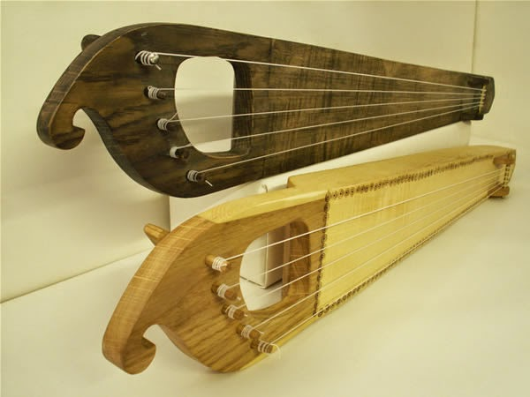
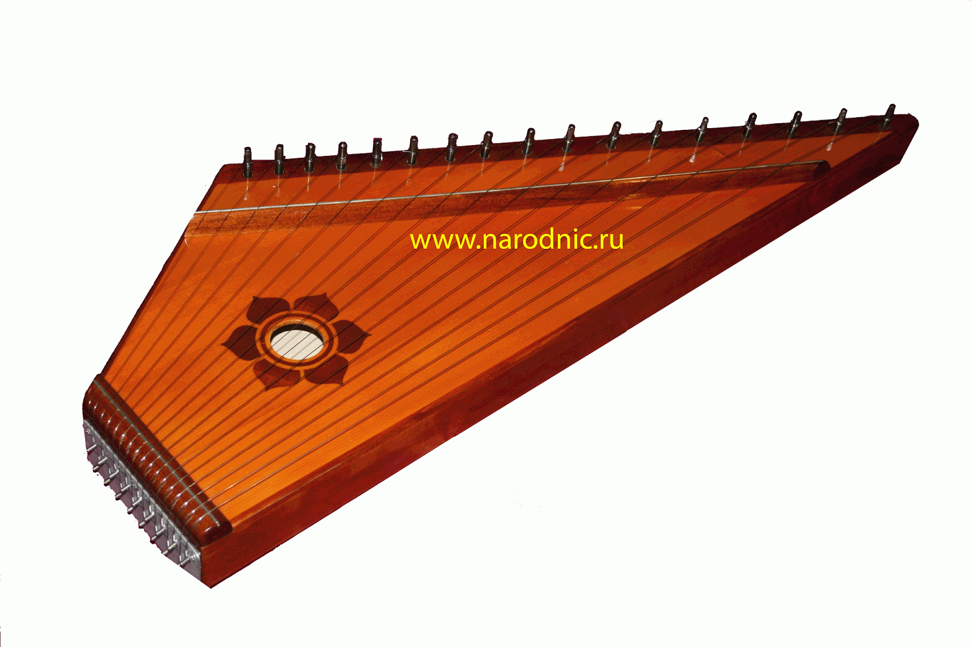
Το γκούσλι
Γκούσλι: είναι το παλαιότερο μουσικό όργανο και προήλθε από την βυζαντινή κιθάρα, η οποία προέρχεται από την αρχαία λύρα. Αποτελείται από 13-26 μεταλλικές χορδές και υπάρχουν δύο μορφές της : α) η μία είναι σε σχήμα φτερού (μοιάζει περισσότερο με κιθάρα, είναι πιο μικρή από την άλλη μορφή της και εξαπλώθηκε κυρίως στη βόρεια περιοχή της Ρωσίας) και β)η άλλη σε σχήμα κράνους (την κρατούσαν στα γόνατα για να είναι οι χορδές οριζόντιες και εξαπλώθηκε κυρίως στο νοτιο και δυτικό κομμάτι της Ρωσίας).

Slide 14
Τα πνευστά
Πνευστά λέγονται εκείνα τα μουσικά όργαανα στα οποία η παραγωγή ήχου είναι συνέπεια του περάσματος αέρα μέσα από αυτά.

Slide 17
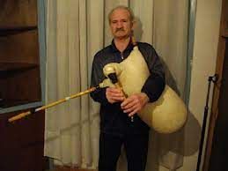
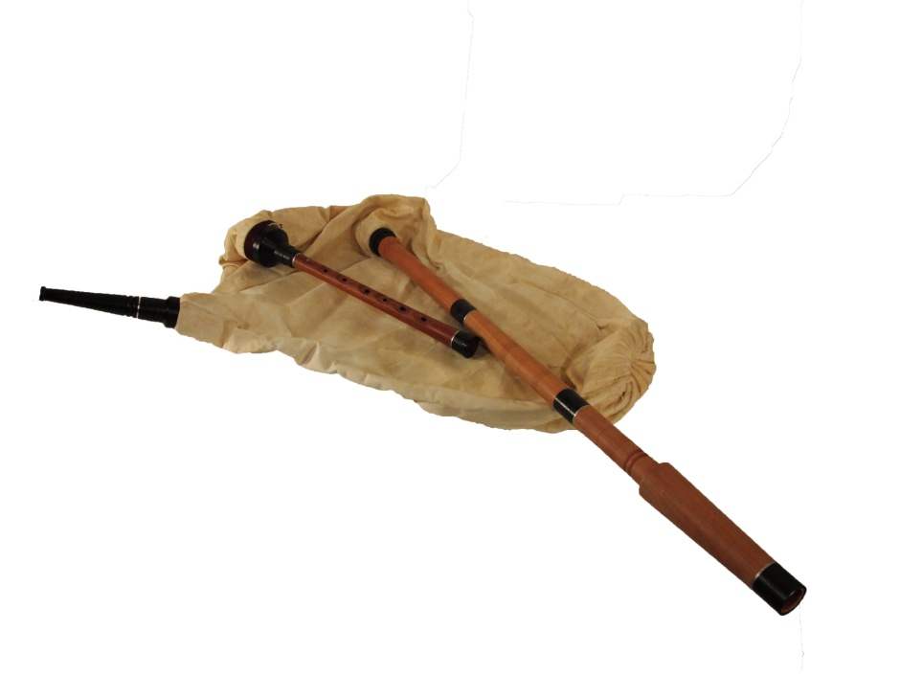
Η γκάϊντα
H γκάιντα ή τσαμπούνα ή τουλούμι ή αγγείο είναι ένα είδος παραδοσιακού πνευστού μουσικού οργάνου, αποτελούμενο από ασκό και από ξύλινο μέρος. Η γκάιντα αποτελεί παραδοσιακό μουσικό όργανο σε όλη την Ευρώπη, Βόρεια Αφρική και Μέση Ανατολή.

Slide 18
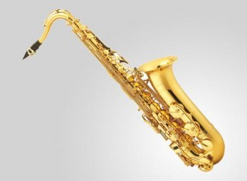
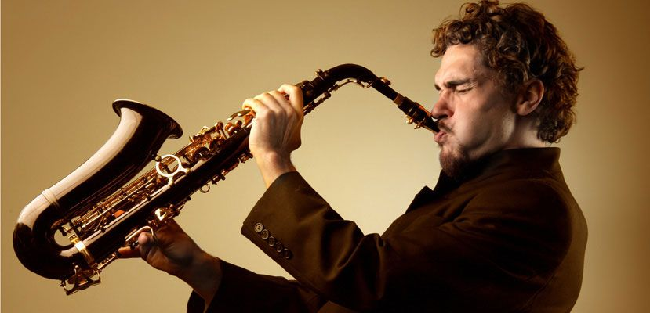
Το σαξόφωνο
Το σαξόφωνο είναι πνευστό μουσικό όργανο και παρά τη μεταλλική δομή του, ανήκει στην οικογένεια των ξύλινων πνευστών γιατί ο ήχος του παράγεται από καλάμι. Έχει στόμιο με γλωττίδα, κωνικό σωλήνα και μηχανισμό κλειδιών.

Slide 19
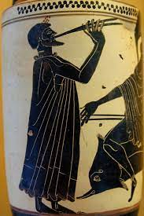
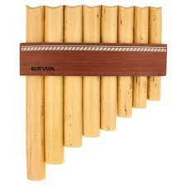
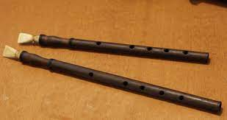
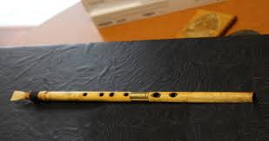
Ο αυλός
Ο αυλός ήταν πνευστό μουσικό όργανο της Ελληνικής αρχαιότητας. Ανάλογα με την κατασκευή του ονομαζόταν μόναυλος (μονός αυλός), πλαγίαυλος (αυλός που παίζεται πλάγια όπως το σύγχρονο φλάουτο), δίαυλος (διπλός αυλός).

